Slide 1
经济学原理 经济学是科学吗
管理学院 市场营销系
王颖晖

Slide 2
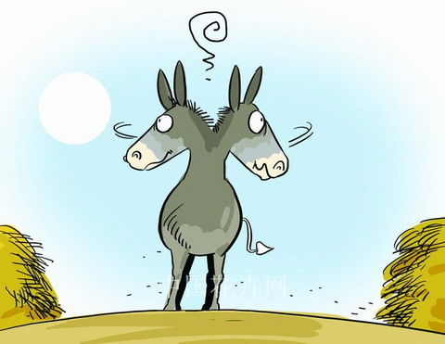
法国哲学家布里丹。曾经他养了一头小毛驴，每天向附近的农民买一堆草料来喂。农民出于对哲学家的景仰，额外多送了一堆等量的草料，放在旁边。这下可是难为了老实的毛驴，站在两堆数量、质量和与它的距离完全相等的干草之间，犹犹豫豫。虽然享有充分的选择自由，但由于两堆干草价值相等，客观上无法分辨优劣。于是它左看看，右瞅瞅，一会儿考虑数量，一会儿考虑质量，一会儿分析颜色，一会儿分析新鲜度，犹犹豫豫，来来回回，始终也无法分清究竟选择哪一堆好，在无所适从中活活地饿死了。

Slide 3
经济学是研究什么的？
明朝的朱载堉（1536~1611），明太祖朱元璋的九世孙，有词道： 终日奔忙只为饥，才得有食又思衣。 置下绫罗身上穿，抬头又嫌房屋低。 盖下高楼并大厦，床前却少美貌妻。 娇妻美妾都娶下，又虑门前无马骑。 将钱买下高头马，马前马后少跟随。 家人招下数十个，有钱没势被人欺。 一铨铨到知县位，又说官小势位卑。 一攀攀到阁老位，每日思想到登基。 一日南面坐天下，又想神仙来下棋。 洞宾与他把棋下，又问哪是上天梯。 上天梯子未做下，阎王发牌鬼来催。 若非此人大限到，上到天梯还嫌低。

Slide 4
经济学出现以前的社会安排
传统模式——继承
指令模式——计划 权力统治

Slide 5
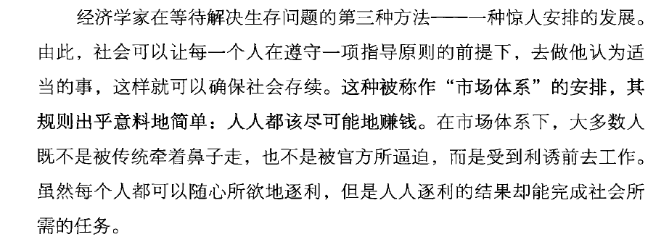

经济学家的出现

Slide 6
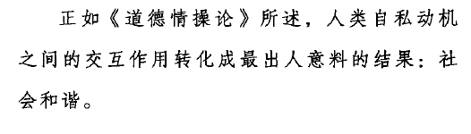
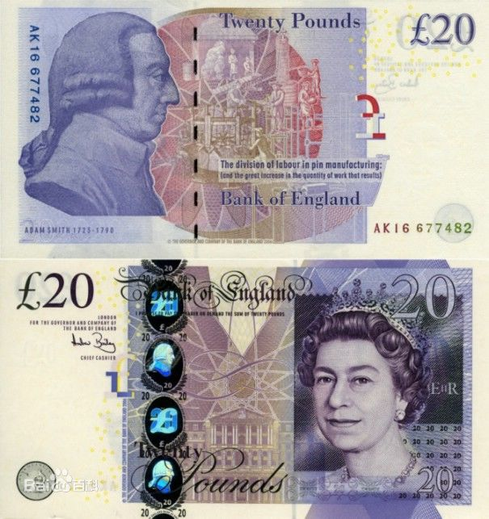
斯密的世界

Slide 7
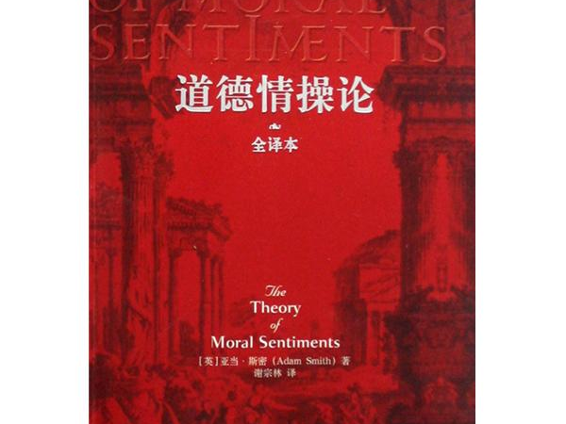

Slide 8
亚当斯密 Adam Smith
1723年亚当斯密出生在苏格兰法夫郡(County Fife)的寇克卡迪(Kirkcaldy)。当时的英国可以说是欧洲的先进资本主义国家。18世纪前期欧陆的法国和的德国，尚停留在幼稚的封建的家内工业，或独立手工业的阶段，仍然以这种方式来支配生产。但英国却不然，已经走入资本主义初阶段，所谓工厂制手工业已在国内各大都市筑下根柢。

Slide 9
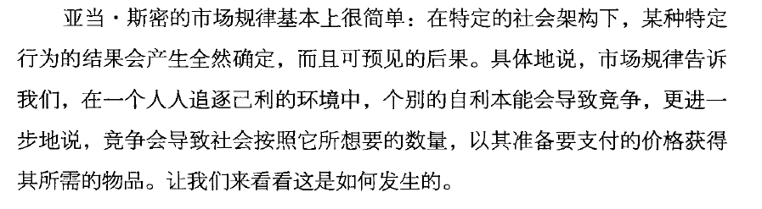

Slide 10
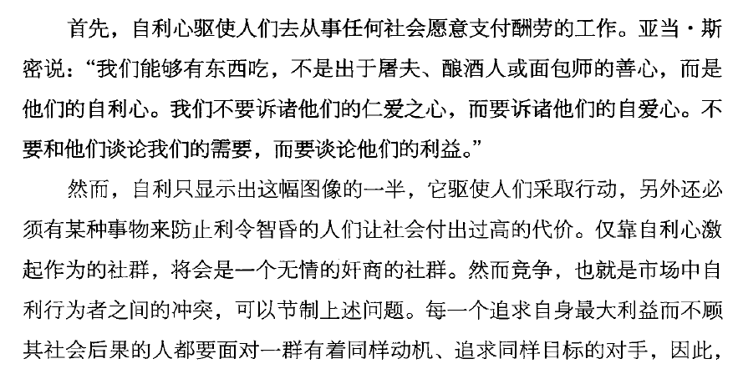

Slide 11


Slide 12
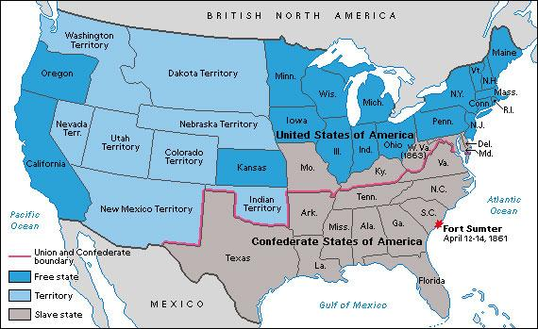
美国以北纬 36 度 30 分为准，后加入联邦的州在线北则为自由州，线南则为蓄奴州。

Slide 13
生活中你需要经济学
为什么女模特的收入比男模特高？
为什么吃肯德基越来越“便宜”？
为什么买房子不如租房子？
为什么大蒜价格坐过山车？
为什么尺码不同的服装有一样的售价？

Slide 14




经济学不能致富 哪还有什么用？
经济学帮助你改变思维方式——选择
经济学帮助你理解市场规律
经济学帮助你分析国家政策
经济学引导你正确消费

Slide 15
为什么尺码不同的服装有一样的售价？尺码不同，原材料成本自然不同，为什么没有在价格上体现出来？解释：
a.原材料成本相对设计、加工、流通等其他费用比起来，只占较小的部分，不同尺码造成的成本差异不大。
b.没有正规的包装袋，价格不同，不易于销售、存储时的管理,。
c.涉嫌对大身材顾客的歧视。
再问：为什么大号童装和中号、小号童装却不同价格？

Slide 16
经济学的一个基本假设条件
“经济人”的假设条件。
“经济人”的假设是对在经济社会中从事经济活动的所有人的基本特征的一个一般性的抽象。这个被抽象出来的基本特征就是：每一个从事经济活动的人都是利己的。也可以说，每一个从事经济活动的人所采取的经济行为都是力图以自己的最小经济代价去获得自己的最大经济利益。

Slide 17
市场机制的作用下实现经济人的利益最大化
在完全竞争条件下，在产品市场和生产要素市场，单个消费者和单个厂商都在市场机制的作用下各自追求自身经济利益最大化。每个产品市场和每个生产要素市场进而所有的市场，都实现了供求相等的均衡状态——每一种产品都以最低的成本被生产出来，每一种产品也都以最低的价格在市场上出售，消费者获得最大的满足，厂商获得最大的利润。

Slide 18
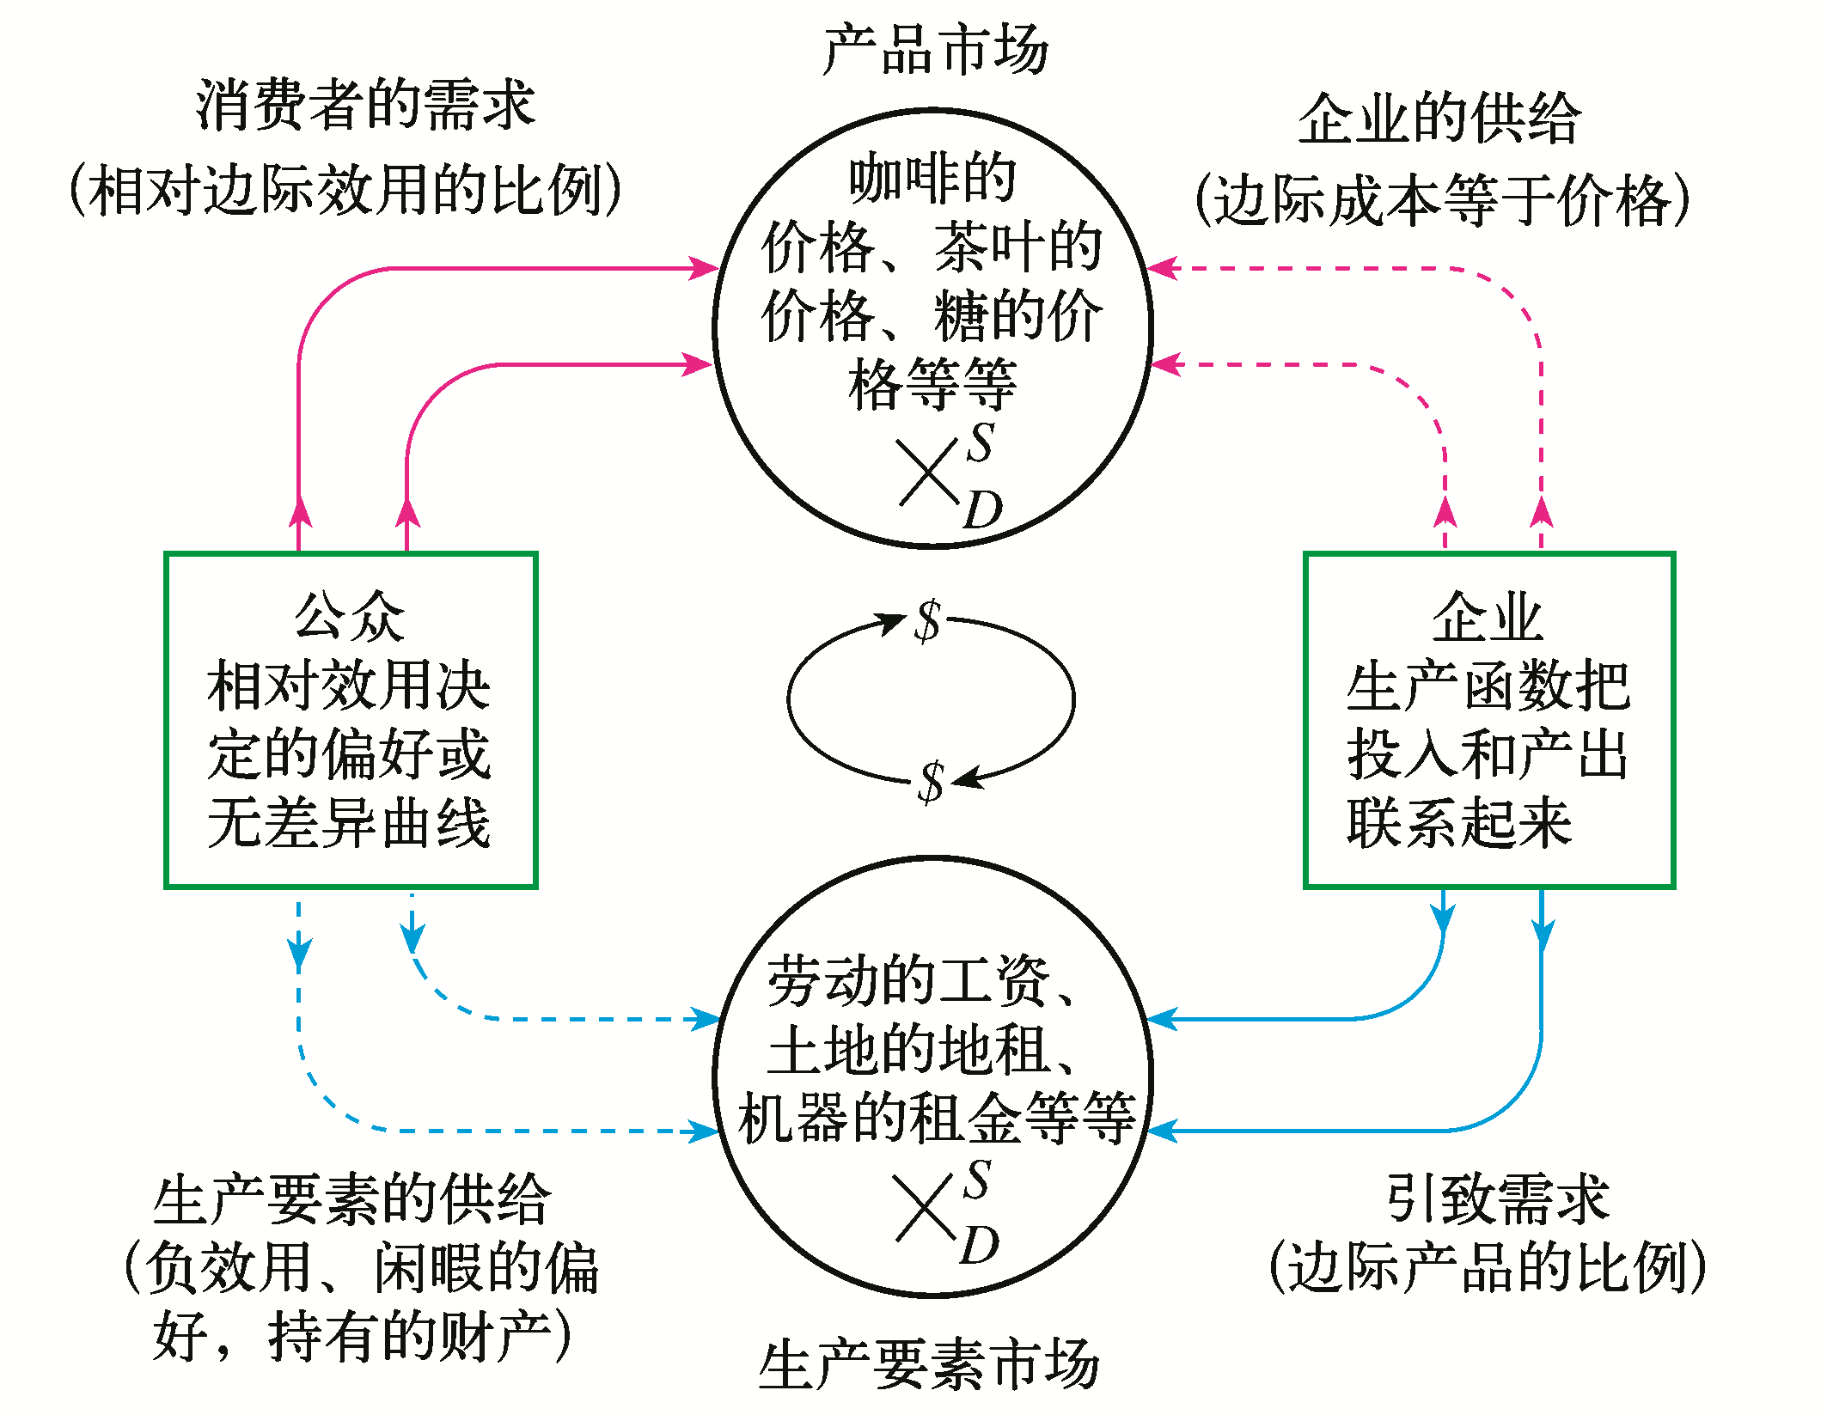
产品市场和生产要素市场的循环流动图

Slide 19
微观经济学要论证的核心思想
微观经济学中的一般均衡理论进一步证明完全竞争条件下所有单个市场同时均衡的状态是可以存在的。福利经济学则以一般均衡理论为出发点，进而论述一般均衡状态符合“帕累托最优状态”。这样，整个资本主义经济实现了有效率的资源配置。这就是微观经济学所要论证的核心思想。

Slide 20
均衡价格的决定
一种商品的均衡价格是指该种商品的市场需求量和市场供给量相等时的价格。在均衡价格水平下的相等的供求数量被称为均衡数量。
从几何意义上说，一种商品市场的均衡出现在该商品的市场需求曲线和市场供给曲线相交的交点上，该交点被称为均衡点。均衡点上的价格和相等的供求量分别被称为均衡价格和均衡数量。

Slide 21
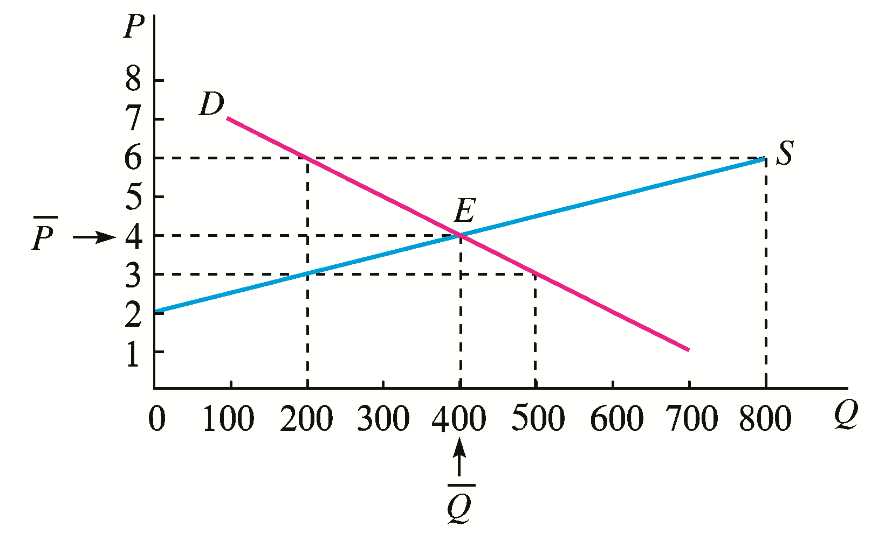
均衡价格的决定

Slide 22
供求定理
在其他条件不变的情况下，需求变动分别引起均衡价格和均衡数量的同方向的变动；供给变动引起均衡价格的反方向的变动，引起均衡数量的同方向的变动。

Slide 23
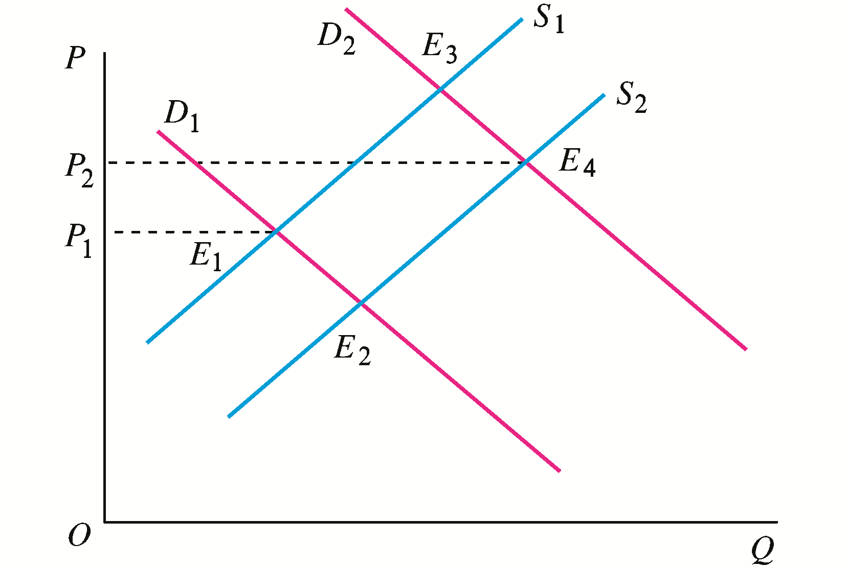
需求和供给的同时变动对均衡的响

Slide 24
加深了解
经济学的研究核心是市场机制
市场机制的核心是价格机制
价格理论从狭义上可理解为价格决定理论：即商品交换中价格是怎样形成的物物交换比例，规律是什么。
广义上价格理论包含着 经济人产权交换全过程中的契约关系, 包含着价格形成机制理论、价格运行机制理论和价格管理。

Slide 25
马歇尔后的新古典价格机制理论沿着由埃奇沃思\ 帕累托\ 希克斯\ 凯恩斯和萨缪尔逊等学者发展起来的新古典综合 主流经济学的发展而发展，丰富和充实了新古典价格机制理论的内涵，使其越来越具有现实解释力。

Slide 26
单个市场的均衡
小吃店的一碗凉皮在西安的市场价格是5元。谁，怎么订的？
如果一个店铺涨价呢？
会不会引起跟涨？条件是什么？
如果政府限制涨价呢？

Slide 27
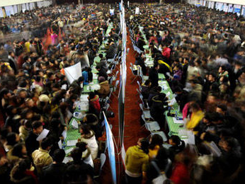
劳动力这个特殊市场
劳动力的供给
劳动力的需求

Slide 28
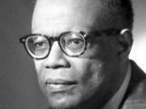
延伸阅读——刘易斯拐点
诺贝尔经济学奖获得者、发展经济学的领军人物、经济学家阿瑟·刘易斯（W. Arthur Lewis）发表了题为《劳动无限供给条件下的经济发展》的论文。在这篇论文中，刘易斯提出了自己的“二元经济”发展模式。
他认为，经济发展过程是现代工业部门相对传统农业部门的扩张过程，这一扩张过程将一直持续到把沉积在传统农业部门中的剩余劳动力全部转移干净，直至出现一个城乡一体化的劳动力市场时为止。此时劳动力市场上的工资，便是按新古典学派的方法确定的均衡的实际工资。

Slide 29
刘易斯的“二元经济”发展模式可以分为两个阶段：
一是劳动力无限供给阶段，此时劳动力过剩，工资取决于维持生活所需的生活资料的价值；
二是劳动力短缺阶段，此时传统农业部门中的剩余劳动力被现代工业部门吸收完毕，工资取决于劳动的边际生产力。
由第一阶段转变到第二阶段，劳动力由剩余变为短缺，相应的劳动力供给曲线开始向上倾斜，劳动力工资水平也开始不断提高。经济学把联接第一阶段与第二阶段的交点称为“刘易斯转折点”。

Slide 30
刘易斯于1915年1月23日出生在原英属西印度群岛圣卢西亚岛（现为圣卢西亚共和国）一个黑人移民的家庭。1932年，刘易斯到英国伦敦经济学院学习经济学，1937年获经济学学士学位，1940年获经济学博士学位并留校任教直至1948年。
1948年，刘易斯到曼彻斯特大学担任斯坦利·杰文斯政治经济学讲座教授。1951年任联合国总部不发达国家专家小组成员，1957～1959年任加纳共和国总理经济顾问，1959～1960年任联合国特别基金的代理。1963年被英国女王晋封为勋爵。 同年应邀到美国普林斯顿大学任教。从1968年起他在该校公共和国际事务的伍德罗·威尔逊学院担任詹姆斯·麦迪逊政治经济学讲座教授，并兼任协调发达国家与发展中国家关系的联合国皮尔逊委员会成员。
1986年，刘易斯从普林斯顿大学退休，住在巴巴多斯岛上，住所就在西印度大学的科维·希尔校园附近。1991年，刘易斯在他的住所去世。

Slide 31
大学生就业也遇到拐点危机了？
如果中国经济的“刘易斯拐点”正在来临，那么对于找工作的人来说，特别是对即将进入就业市场的应届大学毕业生们应该是个好消息，实际情况怎么样呢？
2014年高校应届毕业生达到727万人，约占全年新进入市场的劳动者数量的一半，再创历史新高，其中约有300万人找不到工作，或者只能从事薪水较低、自己不满意的工作。为何大学毕业生并没有因为“刘易斯拐点”来临而好找工作？
回答上面的问题，我们要从两个层面来看待“刘易斯拐点”：一个是普通的制造业劳动力的层面；另一个是高学历劳动力的层面。

